Slide 1
Imagen de Portada:
P. Erick Félix, CM

Slide 2
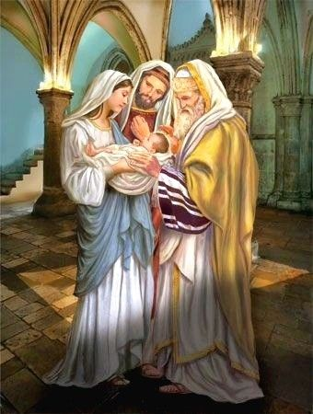
Presentación del Señor
Lucas 2, 22-40
Fiesta de la Luz

Slide 3
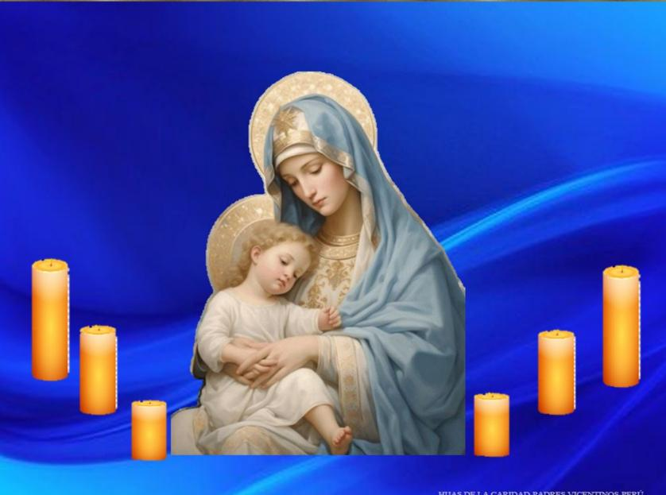
Ambientación: Ícono de la Virgen María con el Niño, velas de diferentes tamaños; una vela por cada participante.
Cantos sugeridos: Va a entrar el Señor; Esta es la luz de Cristo

Slide 4
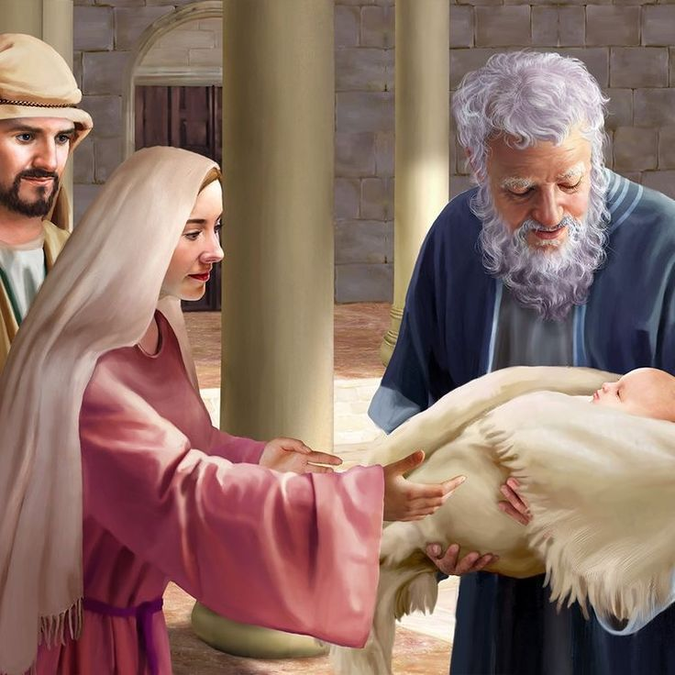
AMBIENTACIÓN:
La fiesta de hoy es conocida y celebrada con diversos nombres: La presentación del Señor, la purificación de María, la fiesta de la luz, la fiesta de las Candelas o Candelaria.
María y José acuden con el Niño al templo de Jerusalén para cumplir la doble disposición de la ley mosaica: presentación del primogénito varón al Señor para su rescate y purificación de la madre a los cuarenta días del parto. Es el primer encuentro entre Jesús y su pueblo, representado por dos ancianos.
Hoy celebramos la XXIX Jornada Mundial de la Vida Consagrada. Oremos para que todos los consagrados sean en el mundo “Peregrinos y sembradores de esperanza”.

Slide 5
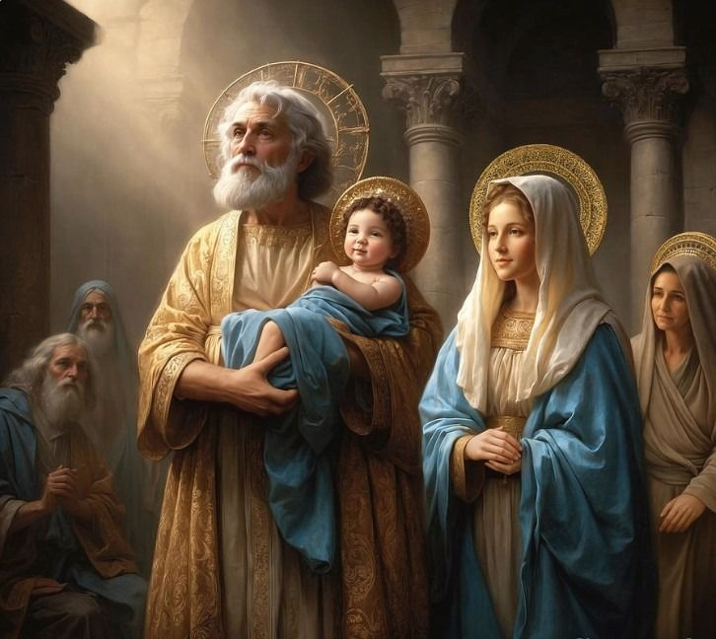
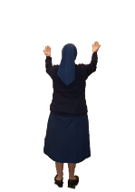
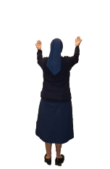
Oración inicial
De una Virgen hermosa celos tiene el sol, porque vio en sus brazos otro Sol mayor.
Cuando del oriente salió el sol dorado, y otro Sol helado
miró tan ardiente, quitó de la frente la corona bella,
y a los pies de la Estrella su lumbre adoró,
porque vio en sus brazos otro Sol mayor.
«Hermosa María -dice el sol, vencido-,
de vos ha nacido el Sol que podía
dar al mundo el día que ha deseado.»
Esto dijo, humillado, a María el sol,
porque vio en sus brazos otro Sol mayor.
Al Padre y al Hijo gloria y bendición,
y al Espíritu Santo por los siglos honor. Amén.

Slide 6
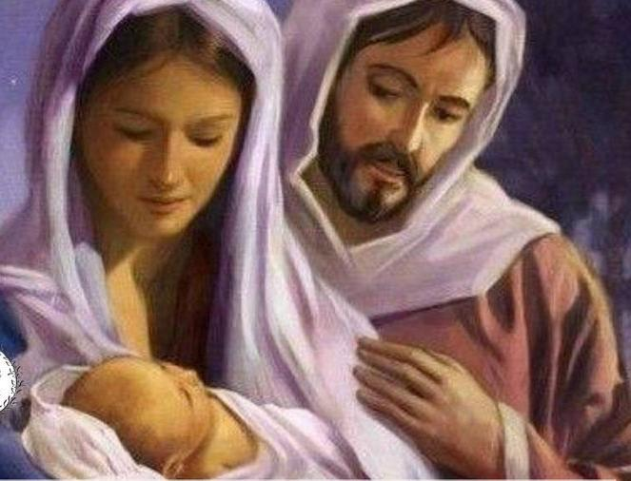
LECTIO
¿Qué dice el texto?
Lucas, 2, 22-40
Motivación:
María y José no lo tuvieron todo claro desde el principio. Fueron creciendo en la fe y dejándose ayudar por las personas que Dios ponía en su camino, como Simeón y Ana. Así fueron configurando una familia abierta a la voluntad de Dios. (Forma breve)

Slide 7
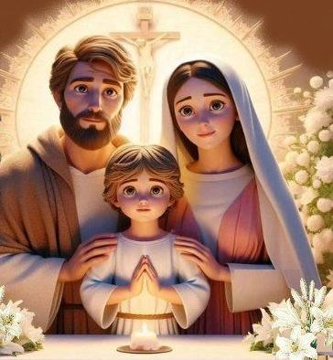
Cuando llegó el tiempo de la purificación, según la ley de Moisés, los padres de Jesús lo llevaron a Jerusalén, para presentarlo al Señor,

Slide 8
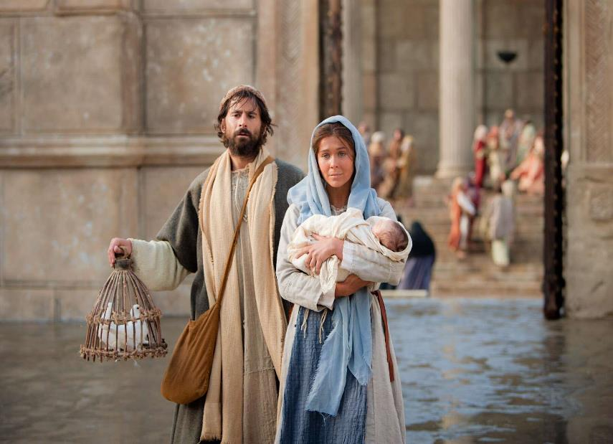
de acuerdo con lo escrito en la ley del Señor: “Todo primogénito varón será consagrado al Señor”,y para entregar
la oblación, como dice la ley del Señor: “un par de tórtolas o dos pichones”.

Slide 9
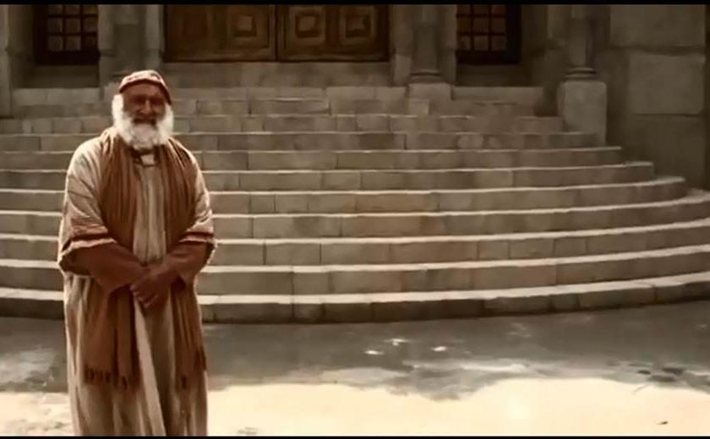
Vivía entonces en Jerusalén un hombre llamado Simeón, hombre justo y piadoso, que aguardaba el consuelo de Israel; y el Espíritu Santo moraba en él. Había recibido un oráculo del Espíritu Santo: que no vería la muerte antes de ver al Mesías del Señor . Impulsado por el Espíritu, fue al templo.

Slide 10
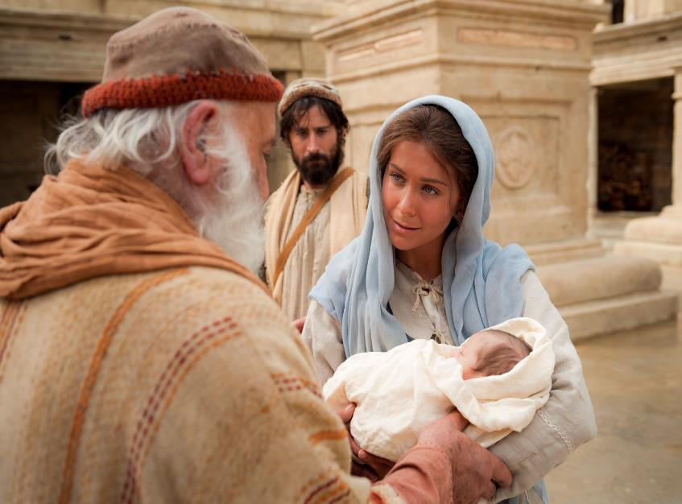
Cuando entraban con el niño Jesús sus padres para cumplir con él lo previsto por la ley, Simeón lo tomó en brazos y bendijo a Dios diciendo:
«Ahora, Señor, según tu promesa, puedes dejar a tu siervo irse en paz.

Slide 11
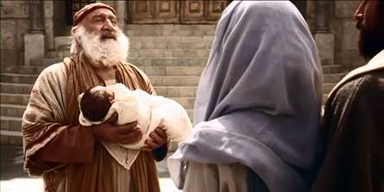
“Porque mis ojos han visto a tu Salvador, a quien has presentado ante todos los pueblos: luz para alumbrar a las naciones y gloria de tu pueblo Israel.»

Slide 12
Su padre y su madre estaban admirados por lo que se decía del niño. Simeón los bendijo, diciendo a María, su madre: «Mira, éste está puesto para que muchos en Israel caigan y se levanten; será como una bandera discutida: así quedará clara la actitud de muchos corazones. Y a ti, una espada te traspasará el alma.»

Slide 13
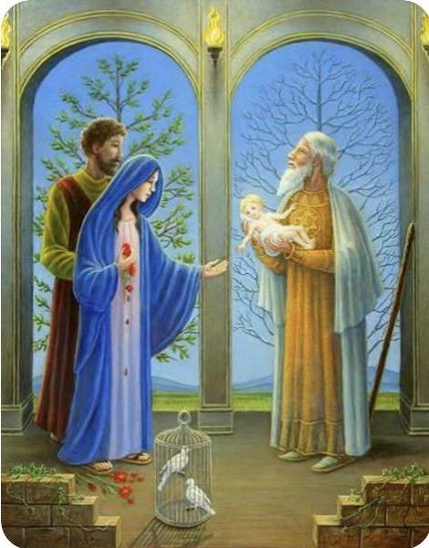
Preguntas para la lectura:
¿Por qué razón van María
y José a Jerusalén?

Slide 14
¿Qué rasgos caracterizan a Simeón y Ana? ¿Qué gestos proféticos realizan?

Slide 15
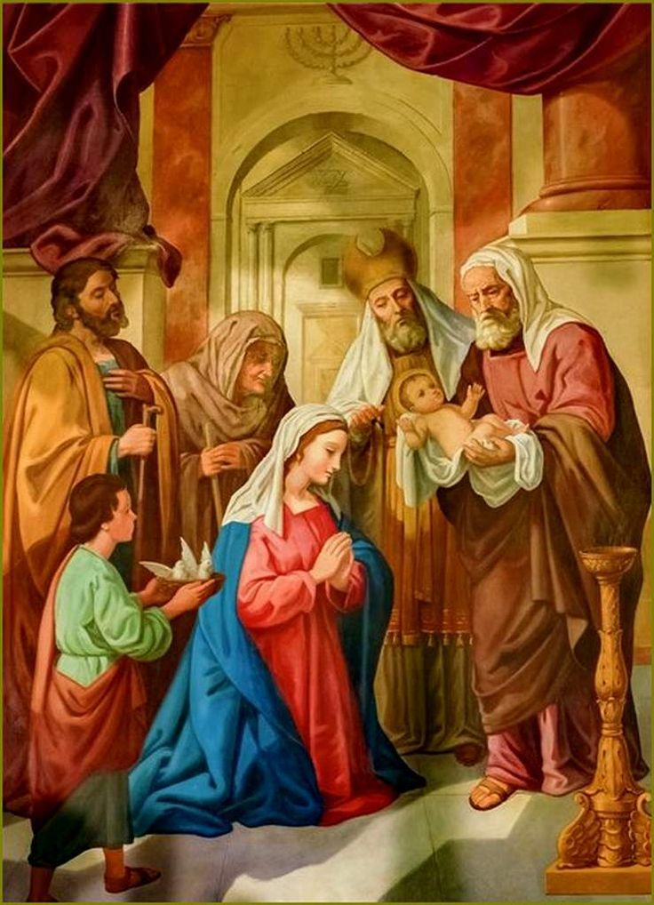
¿Cuál es la causa de alegría y la alabanza de estos dos personajes?

Slide 16
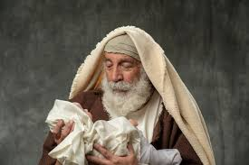
¿Qué futuro
anuncia Simeón
al niño?.

Slide 17
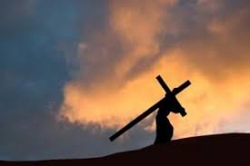
MEDITATIO
¿Qué ME dice el texto?
Motivación:
Todo el que escuche las palabras de consuelo en que Jesús se muestra como luz y como gloria tiene que seguir hacia adelante y aceptarle en el camino de dureza, pasión y muerte.

Slide 18
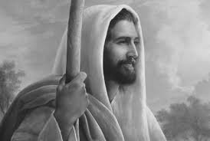
¿Espero en mi vida al Salvador?
¿Cómo? ¿Dónde?

Slide 19
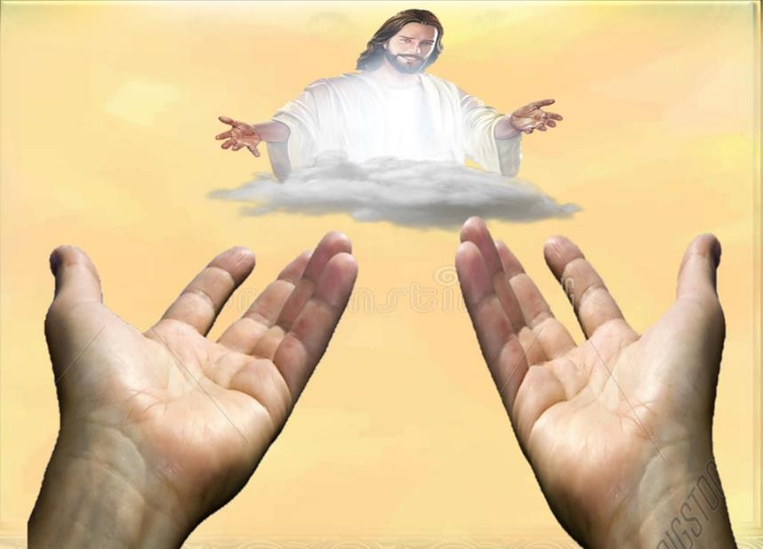
¿Lo acojo con los brazos abiertos como Simeón y Ana?

Slide 20
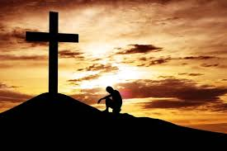
¿Qué dice Simeón en su himno de alabanza inspirado por el Espíritu Santo?
¿Estamos en
capacidad de decir lo mismo?

Slide 21
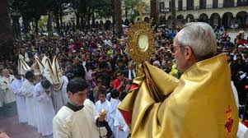
El encuentro con Jesús a través de su Palabra, de la Eucaristía, en el servicio a los pobres…
¿de qué manera ilumina mi vida?
¿Estoy siendo luz para los demás?

Slide 22
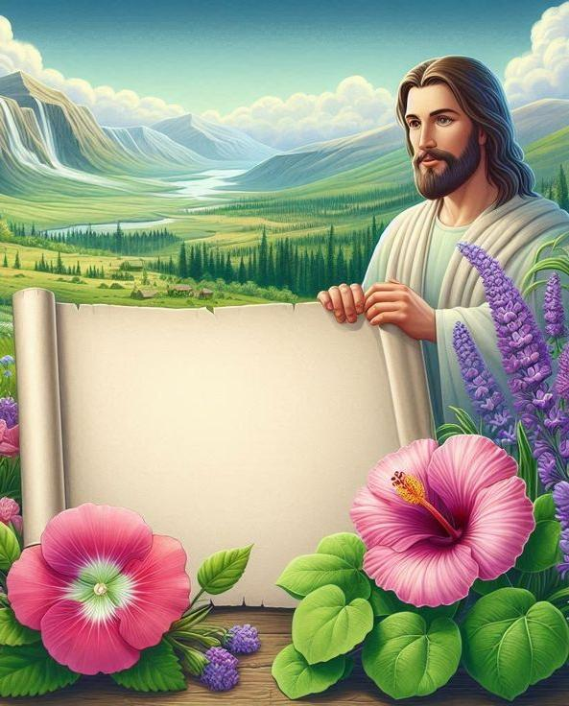
ORATIO
¿Qué le digo al Señor motivado por su Palabra?
Motivación:
Después de la oración de Simeón, el evangelista anota que los padres de Jesús participan con su admiración. También a ellos se les han abierto los ojos ante el misterio que se está manifestando en el niño Jesús. Expresemos, también, nuestra admiración.

Slide 23
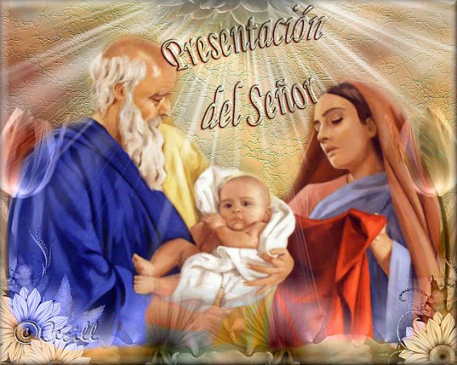
Luego de un tiempo de oración personal, compartimos en grupos nuestra oración (o todos juntos)

Slide 24
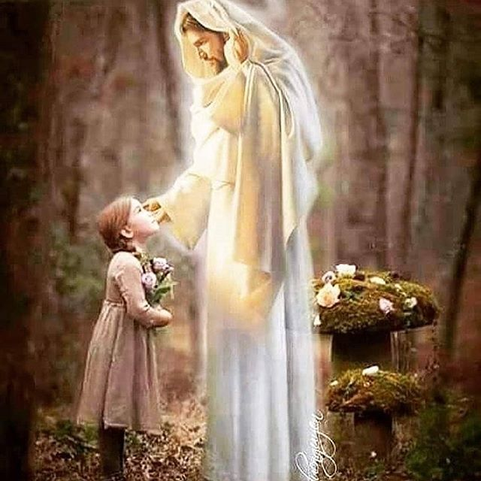
Salmo 23
Portones!, alcen los dinteles, que se alcen las antiguas compuertas: va a entrar el Rey de la gloria.
El Señor, Dios de los ejércitos, es el Rey de la gloria.

Slide 25
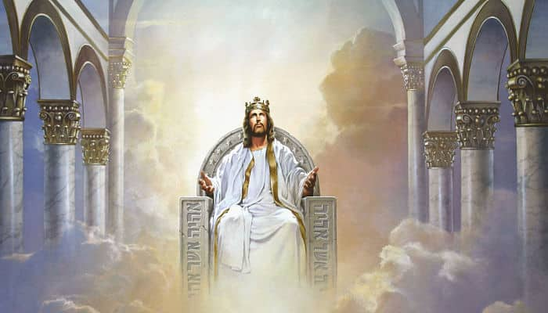
-¿Quién es ese Rey de la gloria? -El Señor, héroe valeroso; el Señor, héroe de la guerra.
El Señor, Dios de los ejércitos, es el Rey de la gloria.

Slide 26
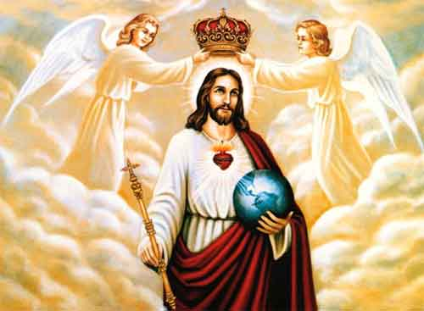
¡Portones!, alcen los dinteles, que se alcen las antiguas compuertas: va a entrar el Rey de la gloria.
El Señor, Dios de los ejércitos, es el Rey de la gloria.

Slide 27
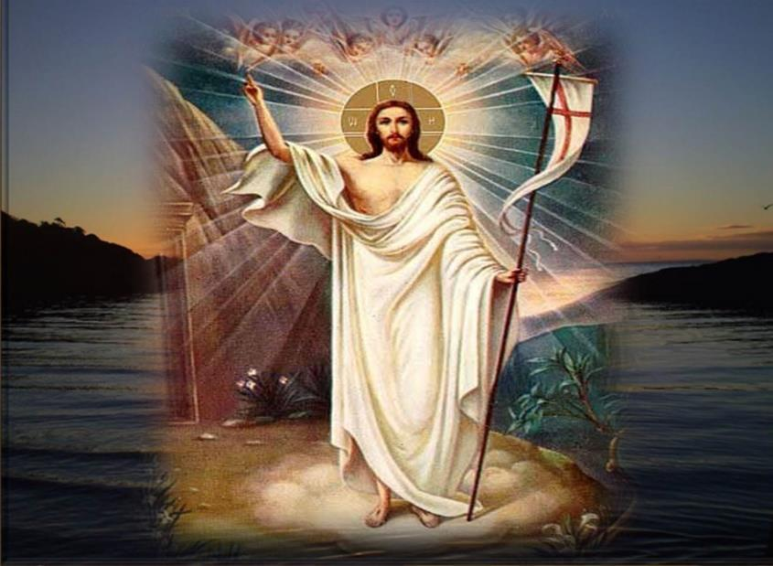
-¿Quién es ese Rey de la gloria? -El Señor, Dios de los ejércitos. Él es el Rey de la gloria.
El Señor, Dios de los ejércitos, es el Rey de la gloria.

Slide 28
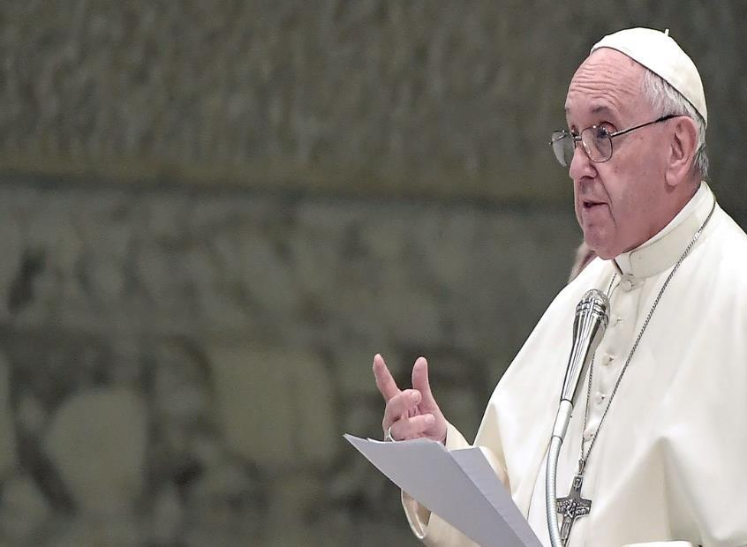
CONTEMPLATIO
¿Qué me lleva a hacer el texto?
Motivación:
El Papa Francisco nos ilumina con su palabra sobre el significado de la Fiesta de la Presentación.
Cuarenta días después de Navidad celebramos al Señor que, entrando en el templo, va al encuentro de su pueblo. En el Oriente cristiano, a esta fiesta se la llama precisamente la «Fiesta del encuentro»: es el encuentro entre el Niño Dios, que trae novedad, y la humanidad que espera, representada por los ancianos en el templo.
En el templo sucede también otro encuentro, el de dos parejas: por una parte, los jóvenes María y José, por otra, los ancianos Simeón y Ana.

Slide 29
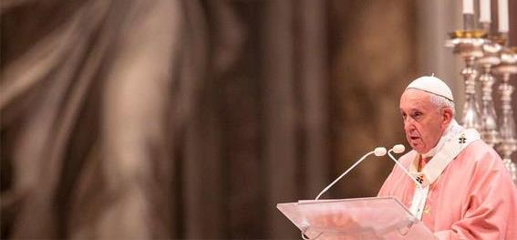
Los ancianos reciben de los jóvenes, y los jóvenes de los ancianos. María y José encuentran en el templo las raíces del pueblo, y esto es importante, porque la promesa de Dios no se realiza individualmente y de una sola vez, sino juntos y a lo largo de la historia.
Y encuentran también las raíces de la fe, porque la fe no es una noción que se aprende en un libro, sino el arte de vivir con Dios, que se consigue por la experiencia de quien nos ha precedido en el camino.
Así los dos jóvenes, encontrándose con los ancianos, se encuentran a sí mismos. Y los dos ancianos, hacia el final de sus días, reciben a Jesús, que es el sentido a sus vidas.

Slide 30
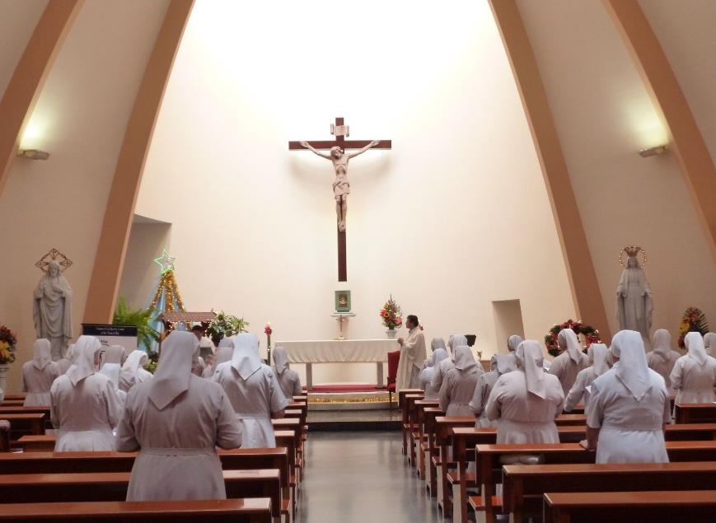
Hoy se celebra la Jornada Mundial de la Vida Consagrada.
Orar por todas las personas consagradas, por su fidelidad y perseverancia,

Slide 31
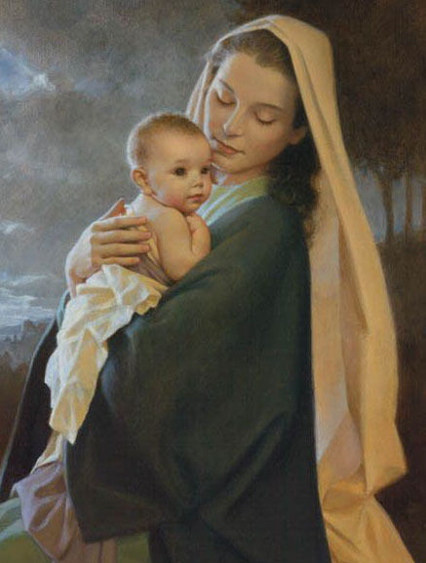
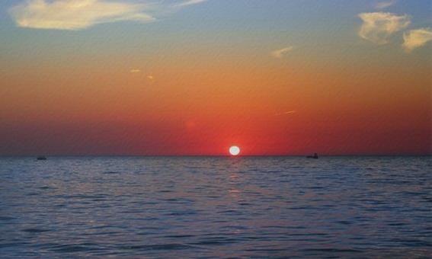
Oración final
Santa María, Madre de Dios,
tú has dado al mundo la verdadera luz,
Jesús, tu Hijo, el Hijo de Dios.
Te has entregado por completo
a la llamada de Dios
y te has convertido así en fuente
de la bondad que mana de Él.
Muéstranos a Jesús.
Guíanos hacia Él.
Enséñanos a conocerlo y amarlo, para que también nosotros podamos llegar a ser capaces de un verdadero amor y ser fuentes de agua viva en medio de un mundo sediento.
.

Slide 32
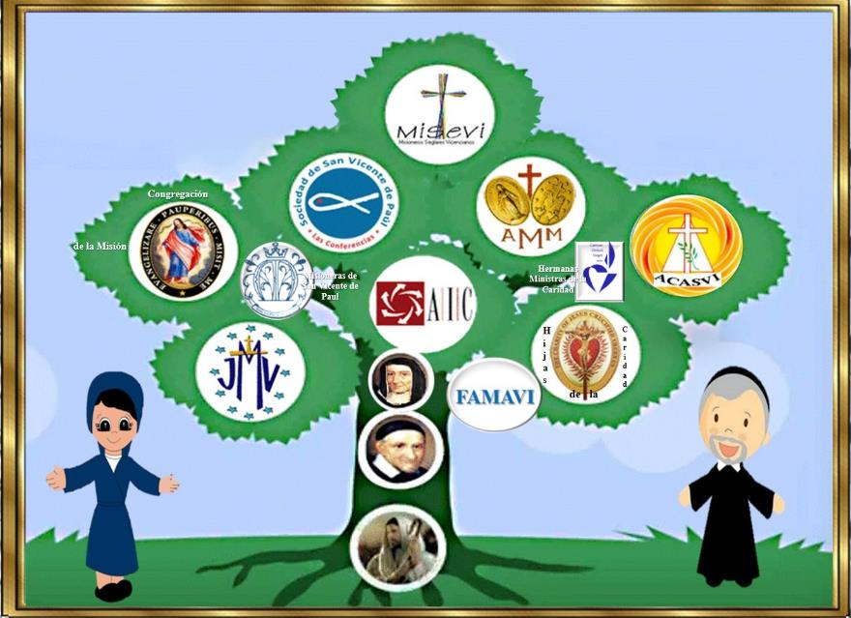
2 de febrero
POR LOS 167 AÑOS
DE PRESENCIA VICENTINA EN EL PERÚ
DAMOS GRACIAS
A DIOS

Slide 33
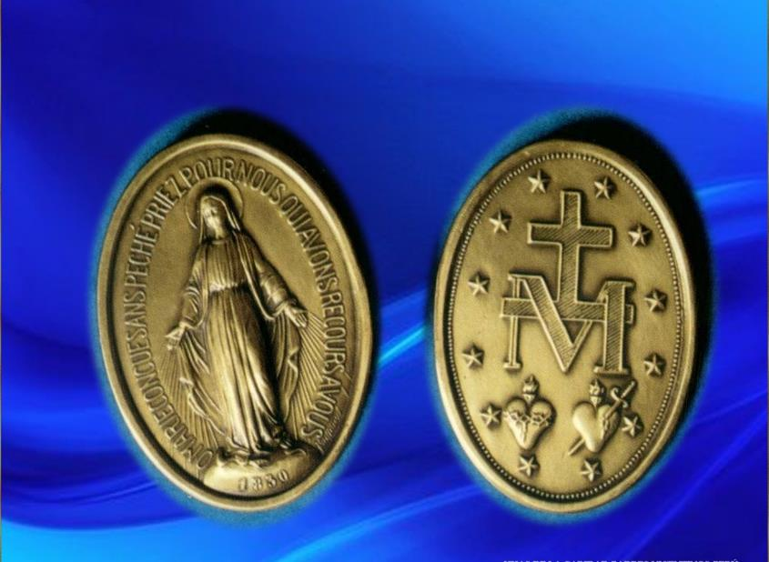
¡OH MARÍA SIN PECADO CONCEBIDA
RUEGA POR NOSOTROS
QUE RECURRIMOS A TI!
Texto de Lectio Divina: Padre César Chávez Alva (Chuno) C.ongregación de la Misión.
Power Point : Sor Pilar Caycho Vela - Hija de la Caridad de San Vicente de Paúl

